Slide 1
Pintores viajeros
Johann Moritz Rugendas

Slide 2
La América hispana atrajo a lo largo del siglo XIX numerosos viajeros europeos seducidos por los relatos de los primeros románticos.
El imaginario paisajístico creado por Humboldt, entre otros, despertó la curiosidad de numerosos escritores y pintores.
Los relatos de viaje proliferaron y tuvieron un gran éxito de público en Europa y en América. Sin embargo, son menos conocidos los pintores que recorrieron el continente y dejaron cuadros asombrosos para la sensibilidad europea. Debret en Brasil, Vidal y Pellegrini en Argentina, Gay y Graham en Chile, Mark en Colombia, Linati y Nebel en México constituyen un grupo influyente de pintores viajeros que dejaron documentadas sus impresiones y vivencias.

Slide 3
Uno de los pintores más importantes del período, el alemán Mauricio Rugendas (1802-1852), seguidor de Humboldt se dedicó al arte costumbrista representando escenas detalladas del medio social y físico de los países que visitó. Rugendas es uno de los iniciadores de la pintura romántica en América donde dominaba hasta ese entonces el arte neoclásico. Sus paisajes, personajes y escenas de la vida cotidiana contribuyeron a ampliar la idea de este continente en Europa y, también por medio de las reproducciones de litografías, influyeron en la concepción que los americanos tuvieron de sí mismos.

Slide 4
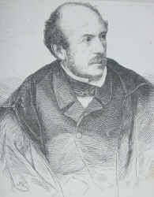
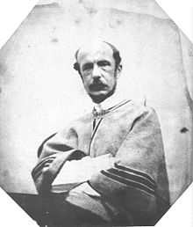
Johann Moritz Rugendas 1802-1858

Slide 5
Rugendas viajó a América por primera vez en 1821, con una expedición científica al Brasil en la que participó como grabador y dibujante. Allí permaneció cinco años. Interesado por la geografía y por las escenas típicas de pueblo, sus dibujos representan detalles botánicos y relatan las costumbres indias. Esos dibujos se caracterizan también por una minuciosidad cientificista.

Slide 6
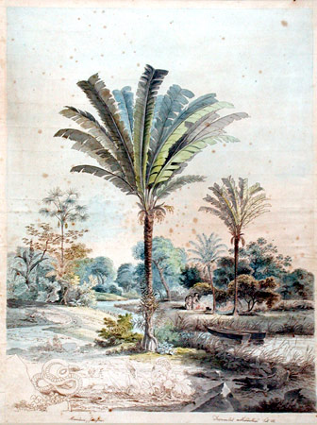
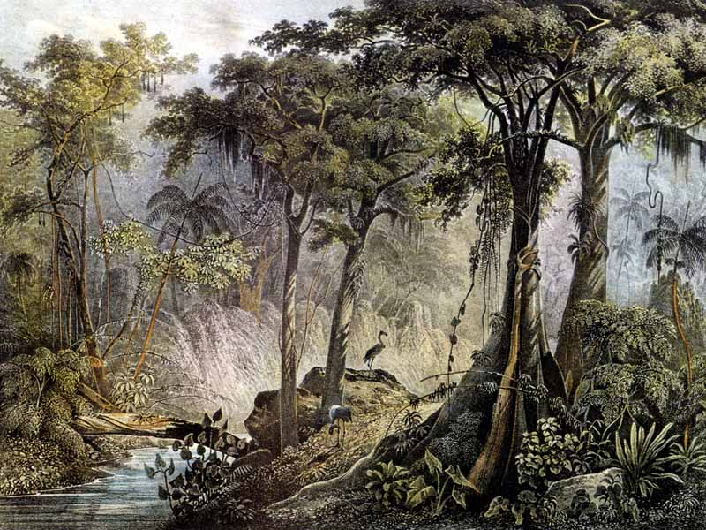
Rugendas en Brasil 1821-1825

Slide 7
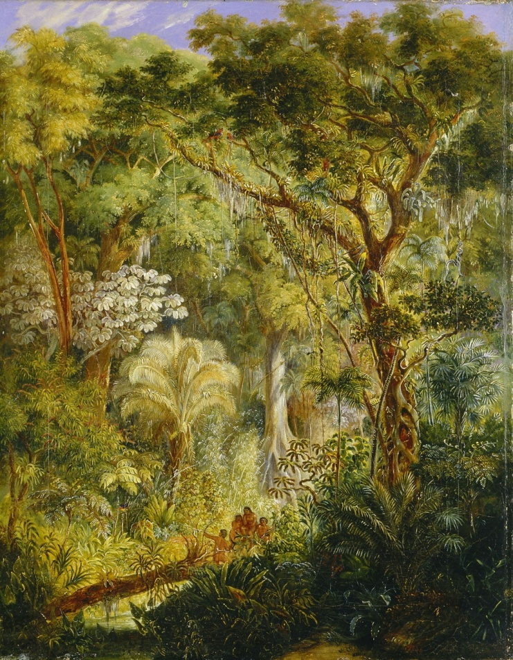
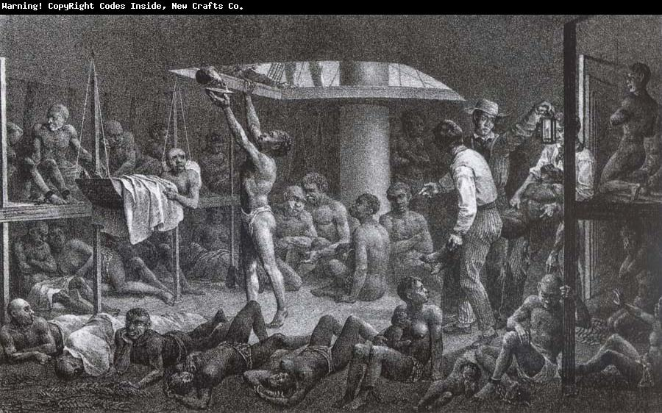
Rugendas en Brasil 1821-1825

Slide 8
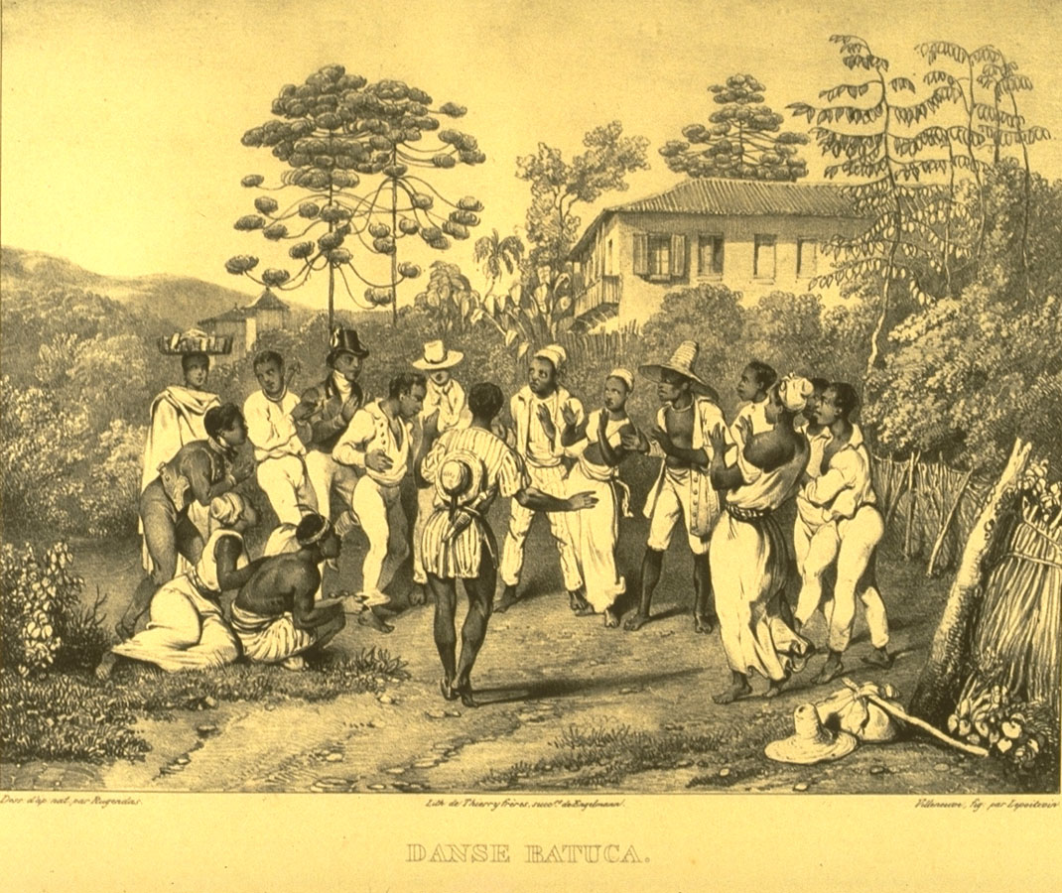
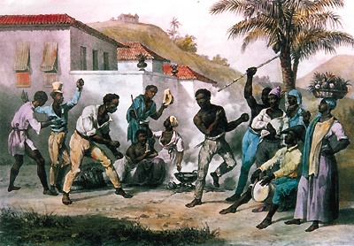
Rugendas en Brasil 1821-1825

Slide 9
Su segundo viaje se inicia en 1831. Salió de Europa hacia Haití desde donde pasó a México. Durante su estadía en este país trabajó intensamente; se conocen alrededor de dos mil obras sobre temas variados: trajes típicos, flora, fauna y pueblos indígenas. Desde allí, es desterrado a Chile por ocultar a dos fugitivos conspiradores contra el general Anastasio Bustamante.

Slide 10
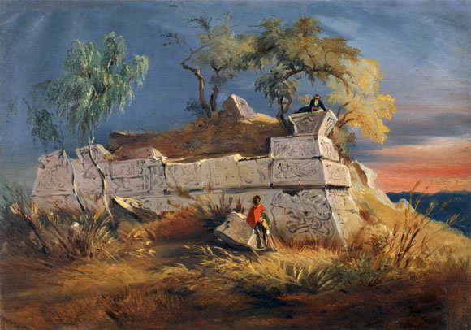
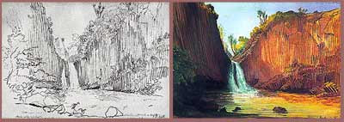
Rugendas en México 1831-1834

Slide 11
En 1834 llega a Valparaíso. Durante su estadía en Chile que duró once años desarrolló ampliamente su arte en acuarelas, dibujos y pinturas al óleo que documentan en detalle la vida del país por esos años. Desde allí realizó viajes a Perú, Bolivia, Uruguay y Argentina confirmando su interés por una amplia gama de temas y escenas muy características de cada región. Para entender bien el cuadro social y costumbrista hay que recordar la influencia de Alexander von Humboldt cuya autoridad le permitió a Rugendas incorporar la geografía a la situación social representada.

Slide 12
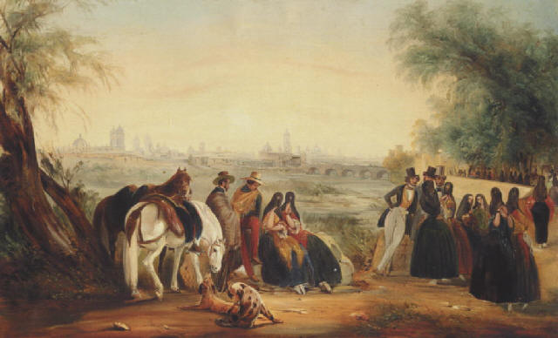
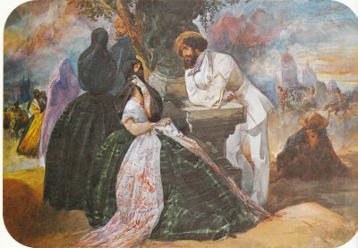
Rugendas en Chile, Peru y Argentina 1834-1845

Slide 13
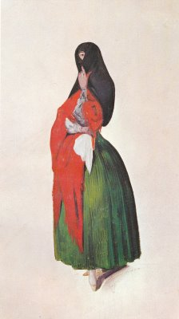
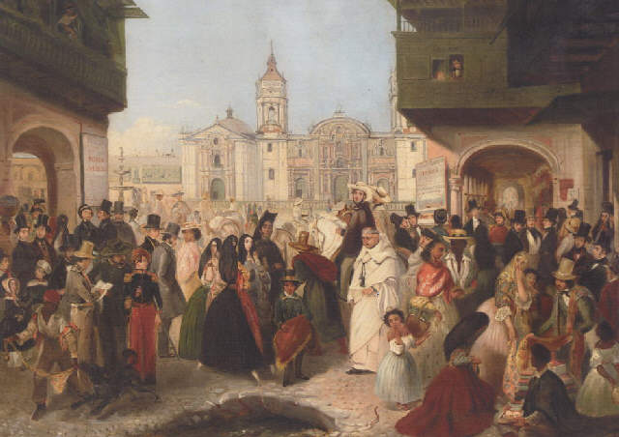
Sociedad peruana

Slide 14
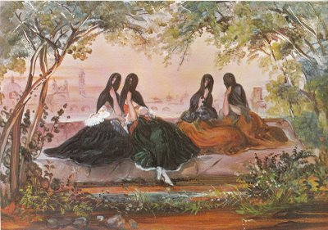

Slide 15
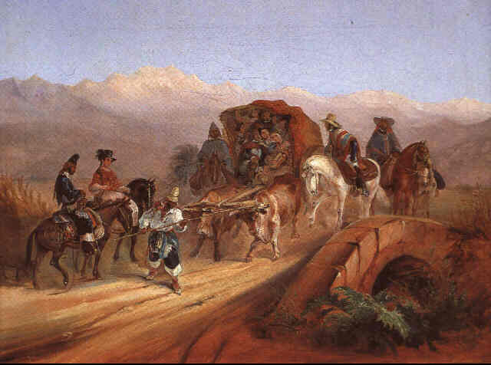

Slide 16
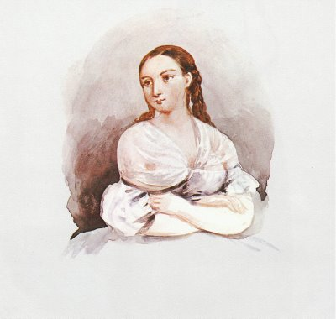
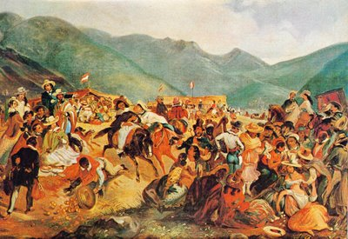

Slide 17
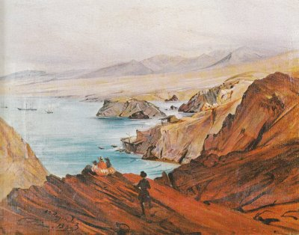
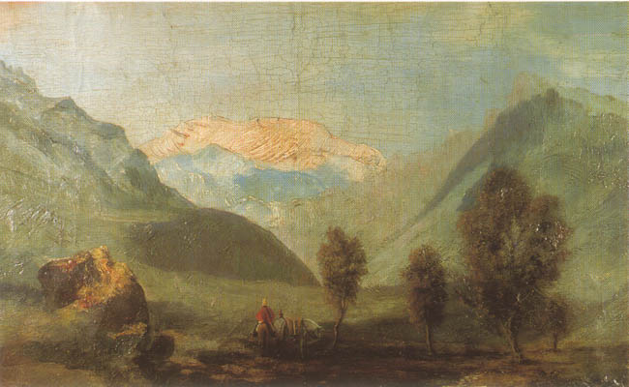
El cruce de los Andes

Slide 18
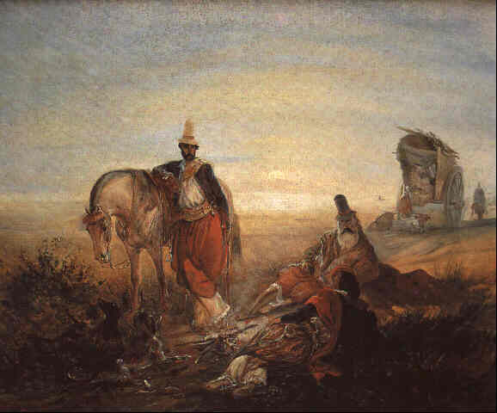
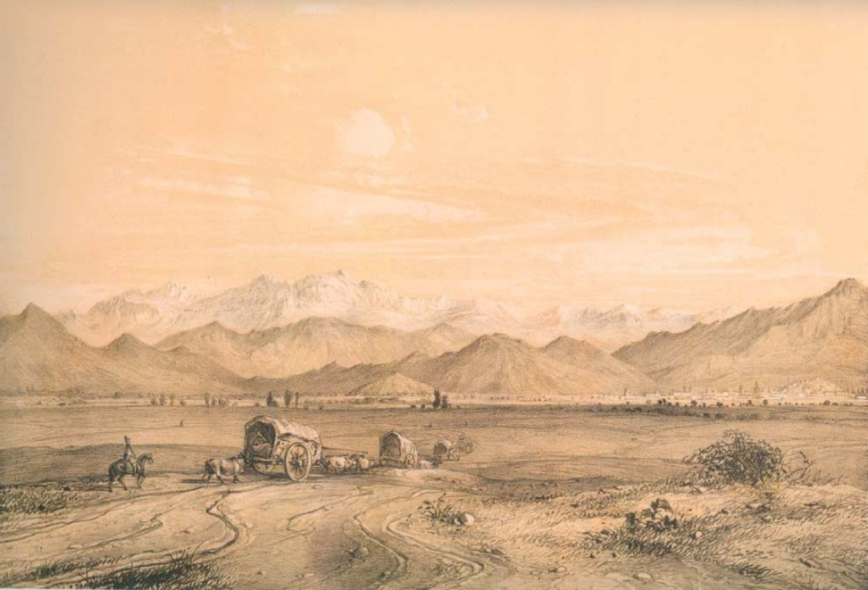
En Argentina: de los Andes a la Pampa

Slide 19
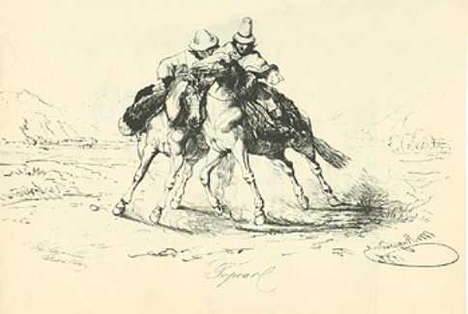

Slide 20
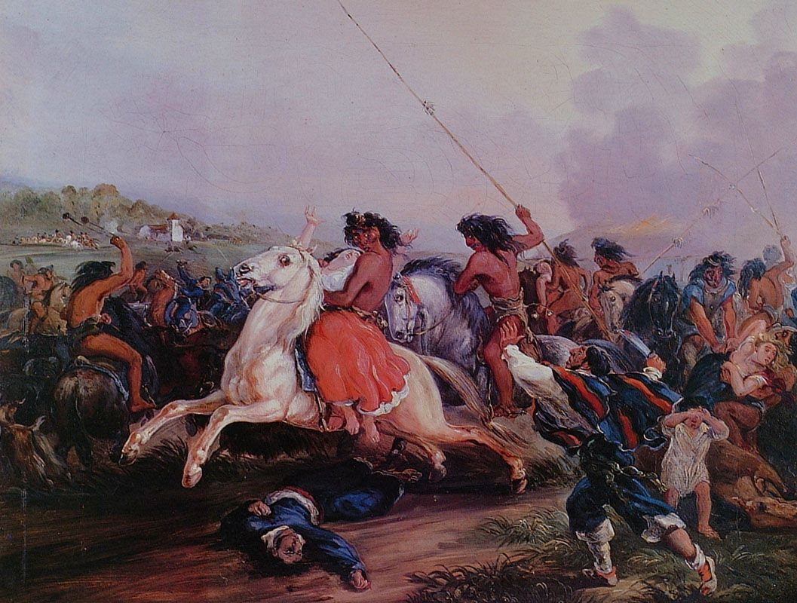
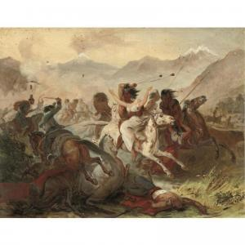

Slide 21
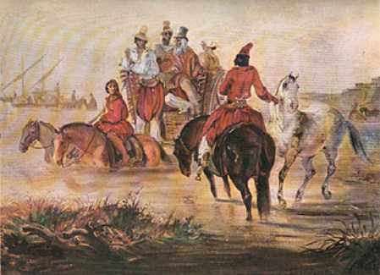

Slide 22
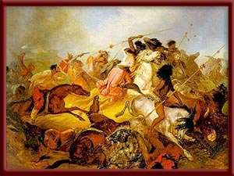

Slide 23
En 1847 regresa a Augsburgo. El rey Luis I de Baviera compra su archivo de más de tres mil obras. Aún así muere en 1858, casi desconocido en su patria y célebre en América. La mayoría de sus obras se encuentran en los museos de Alemania.

Slide 24
Rugendas fija en sus pinturas los lugares que más lo atrajeron. Hay que señalar sobre todo la cordillera de los Andes que atravesó en 1838 junto a su amigo, el pintor Krause.
Casucha de las Cuevas, uno de los trabajos más expresivos realizados en la cordillera es un estudio sobre cartulina que muestra las más altas cumbres nevadas de los Andes.

Slide 25
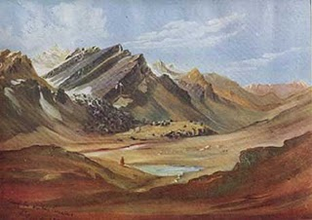
Casucha de las cuevas
Utiliza una amplia gama de tonos distribuidos en capas horizontales que pasan de los rojizos de la tierra a una franja más clara que acentúa la perspectiva del valle y que contrasta con los tonos grises azulados de las montañas para ascender finalmente al celeste del cielo. La utilización de diferentes planos logra crear una perspectiva de profundidad y de altura. El pintor ha conseguido dar una impresión general de grandeza que se nos impone; es de notar que lo ha obtenido colocando la diminuta figura de un gaucho ante esa inmensidad. Además, la impresión de movimiento provoca una sensación de vértigo que lo convierte en un precursor de Van Gogh. Esta pintura que responde al gusto romántico de la época es un comentario admirativo sobre el poderío y la belleza del espéctaculo andino.

Slide 26
La topeadura
La litografía representa la costumbre de un juego entre los huasos chilenos. El dibujo capta la fuerza y el movimiento de los caballos en lucha mientras que los jinetes tratan de mantenerse firmes en sus monturas. La atención a los detalles se nota en la ropa de los huasos y en sus rasgos distintivos como los sombreros de copa alta, característicos de la región. Rugendas deliberadamente deja de lado el paisaje para que la mirada del espectador se detenga exclusivamente en la tensión de la escena. Este cuadro es uno de los muchos que el pintor ha dedicado al caballo criollo que se convirtió en uno de sus temas favoritos.

Slide 27
Desembarco en Buenos Aires
óleo sobre tela, representa la llegada de un grupo de viajeros a la costa después de haber dejado su embarcación. Llama la atención el primitivismo de la escena en la que resalta una precaria carreta, guiada por un adolescente, donde van amontonados tres gauchos y una mujer. El gaucho está retratado de frente en la figura de la izquierda y de espaldas en la figura a caballo. Nuevamente el pintor nota los detalles de la vestimenta: el chiripá colorado, las camisas abullonadas, los pantalones amplios, generalmente blancos y la ristra a la cintura sujetando el facón que asoma en la espalda. En el trasfondo se observa la silueta de otra carreta con viajeros que repite la escena mostrando el tráfico de la costa. La acción se desarrolla en medio de una naturaleza agreste, sin edificaciones ni muestras de un puerto. El cuadro, de 1845, evoca la época de la gobernación de Juan Manuel de Rosas. Asimismo, el color rojo, preponderante en las vestimentas, recuerda el requisito del partido federal en llevar ese color como muestra de adhesión a la política rosista.

Slide 28
El rapto de la cautiva (1845)
óleo sobre tela, puede ser construido como escena costumbrista de gran violencia. Este cuadro, inspirado en el poema de Esteban Echeverría, La cautiva, forma parte de una serie de cuadros y bocetos que Rugendas dedicó a este tema. Entre todos ellos, éste se destaca como obra maestra. Con gran dramatismo representa al indio como un salvaje de gran fuerza física; la tensión del cuerpo sobre la montura en movimiento y el brazo en alto llevando la lanza transmite una violencia contenida. Contrasta con la figura de la cautiva, con las manos atadas y en expresión devota, mirando al cielo, parecida a las mártires representadas en el Renacimiento. El movimiento del caballo, a galope tendido, casi suspendido en el aire, acentúa la furia de la escena. La expresividad romántica de la pintura está enmarcada por una naturaleza inhóspita y los tonos sombríos del atardecer. Rugendas, amigo de Sarmiento, ilustra su tesis sobre el contraste entre civilización y barbarie. La mujer vestida de blanco, representante de la civilización europea se halla a merced del oscuro indígena que cabalga desnudo sobre el caballo. La imagen muestra dramáticamente el contraste entre los dos mundos.

Slide 29
Sin lugar a dudas, y como observó Sarmiento, gran admirador de Rugendas, éste fue un verdadero narrador de las costumbres americanas para los europeos. Su formación de pintor naturalista le ha permitido ilustrar el medio ambiente en que se movían los personajes de modo tal que los cuadros nos llevan a visualizar con mucha mayor precisión los relatos de varios viajeros literarios.

